Slide 1


TinyIoT Zeroconf
김동현

Slide 2
목차
Zeroconf header File
Zeroconf Procedure
Create Procedure

Slide 3



Zeroconf.h
fc : Zeroconf 일 때 호출되는 함수
내부적으로 avahi-browse -at 명령어를 사용하여 DeviceList를 생성하고 반환.
fc : Create 일 때 호출되는 함수
App으로부터 받은 Device 정보들을 사용해서 AE, CNT를 생성하고 App에 등록 완료 응답을 보냄.
Device에 주기적인 CNT 생성 요청.
TinyIoT Server

Slide 4

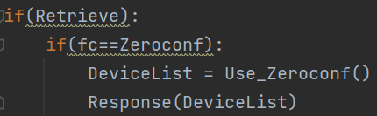

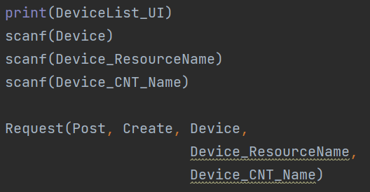
Zeroconf Procedure
Fc: Zeroconf Get 요청. (Retrieve)
DeviceList Response
Fc: Create Post 요청. (Create)

Slide 5
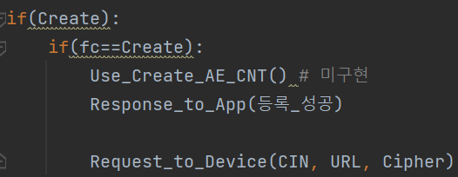
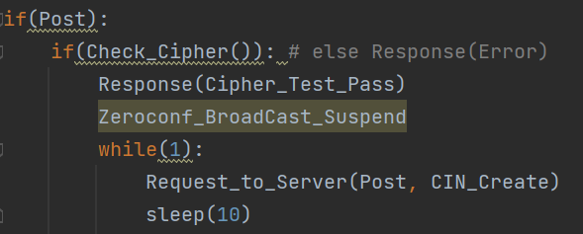

Create Procedure
Fc: Create Post 요청 (Create)
Post CIN 생성 요청
Response
등록 성공 Response.
CIN Create 요청
Application
TinyIoT Server
Device

